Slide 1














Slide 2


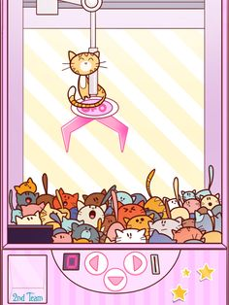





Slide 3
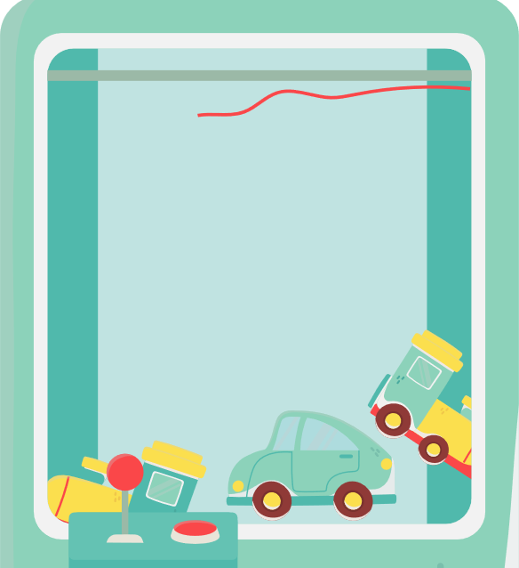







Slide 4







*
Chiếc quạt xòe ra tạo thành góc …
Góc tù
Góc nhọn
Góc vuông
Góc bẹt

Slide 5
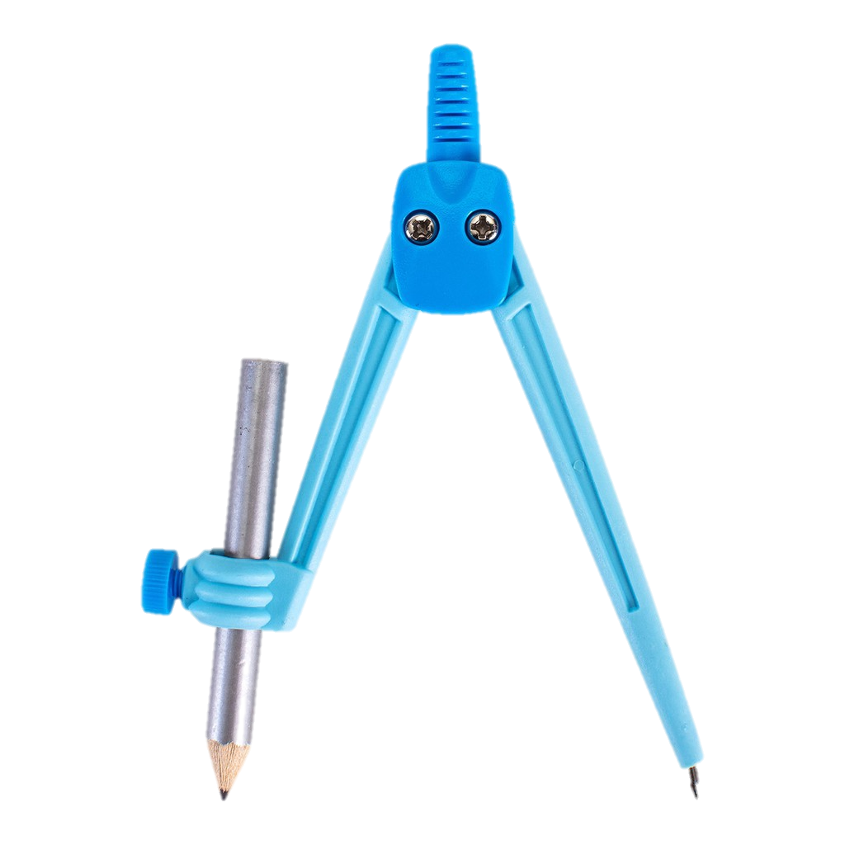
*
Hình ảnh compa đang tạo thành góc …
Góc vuông
Góc nhọn
Góc bẹt
Góc tù

Slide 6

*
Hãy tìm xung quanh lớp, những đồ dùng có chứa góc bẹt

Slide 7
*
Hãy tìm trên bàn học của em những đồ dùng có chứa góc vuông

Slide 8


Slide 9
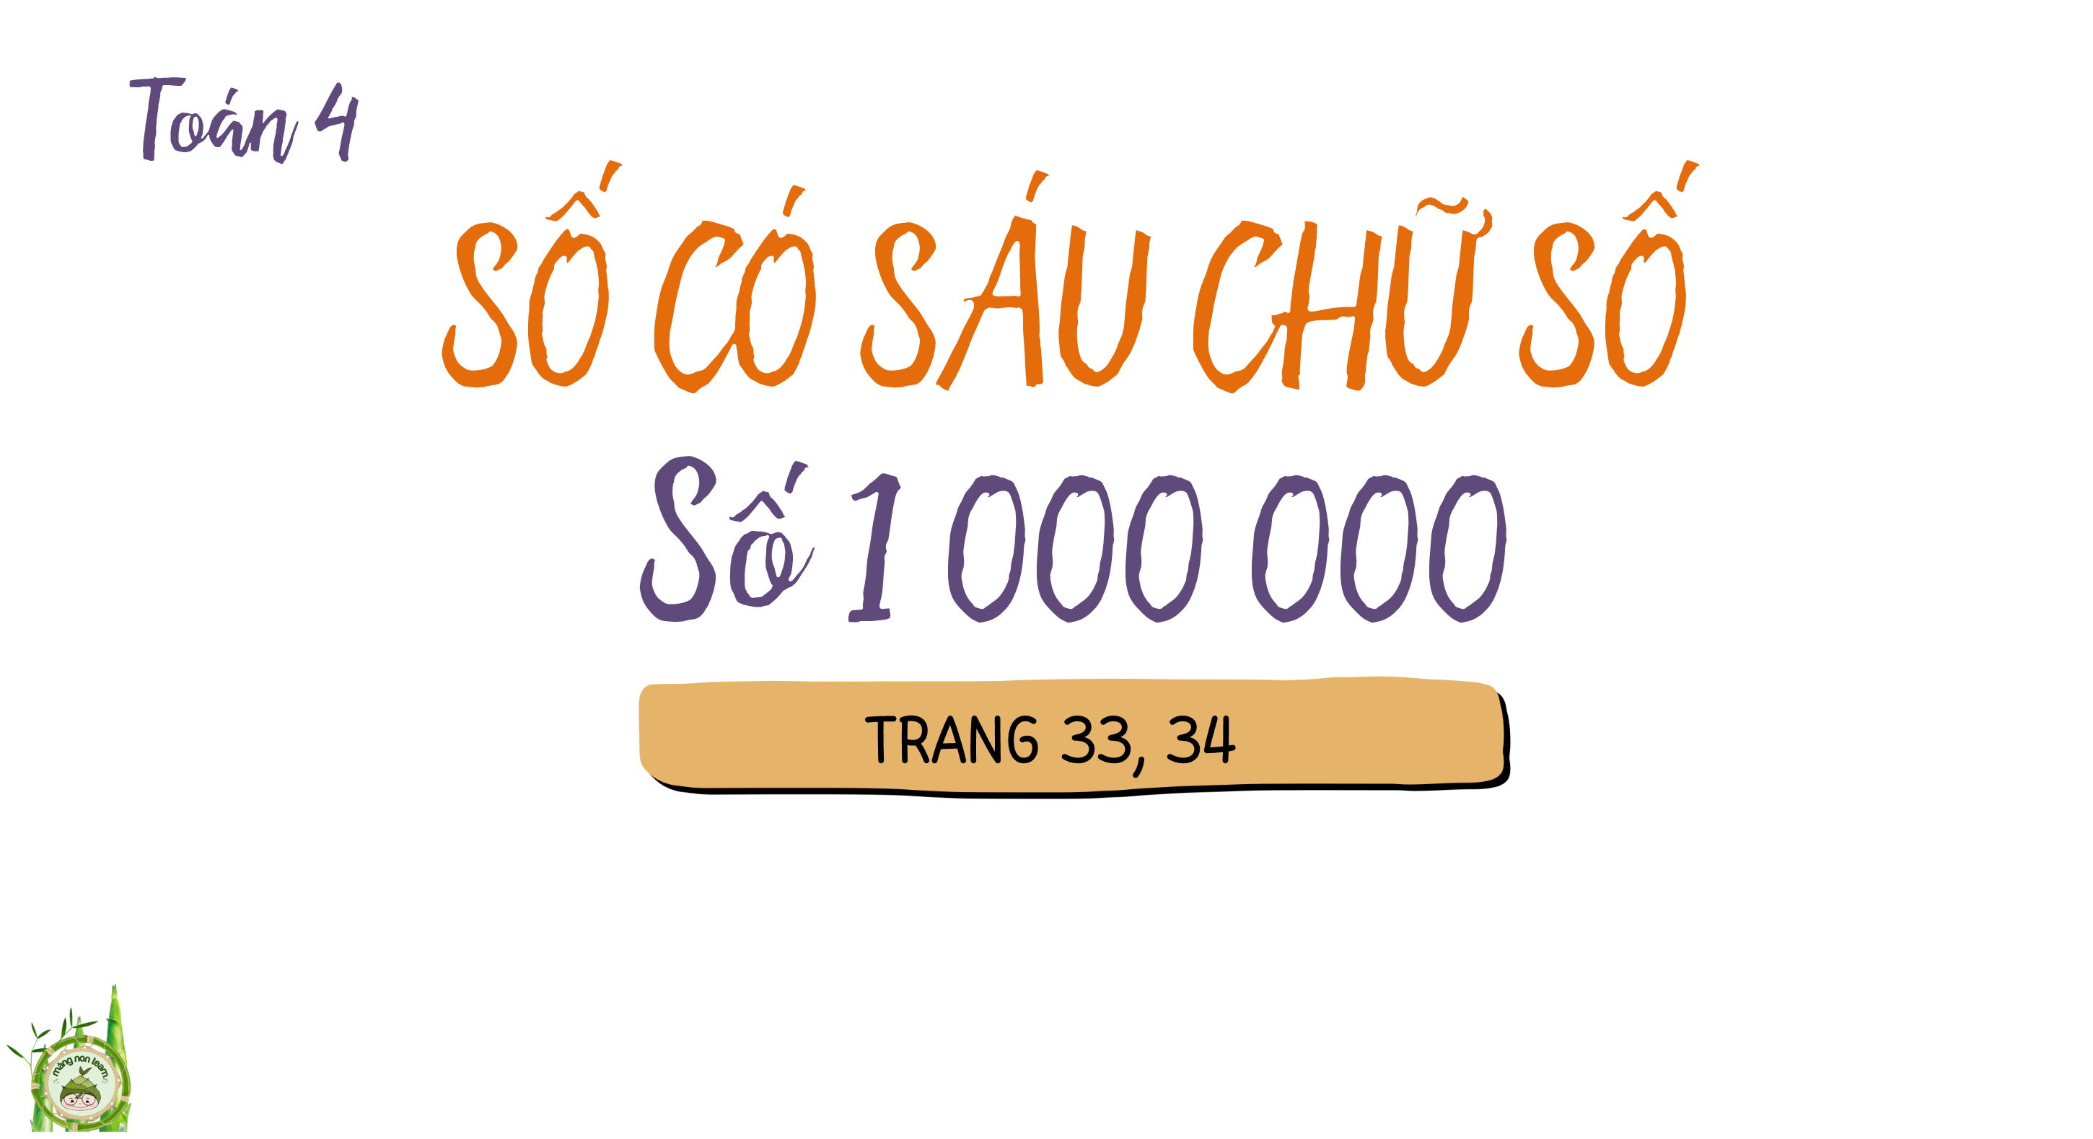






Slide 10



YÊU CẦU CẦN ĐẠT
Nhận biết được lớp triệu, lớp nghìn, lớp đơn vị.
Nhận biết được các hàng tương ứng trong mỗi lớp.
Nhận biết được, viết được, đọc được các số tròn chục triệu, tròn trăm triệu

Slide 11


Slide 12


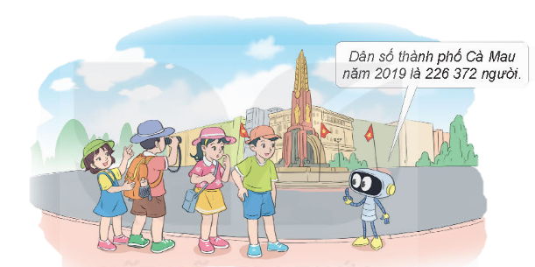

2
KHÁM PHÁ
(Theo www.camau.gov.vn)

Slide 13
2
KHÁM PHÁ
Số gồm: 2 trăm nghìn, 2 chục nghìn, 6 nghìn, 3 trăm, 7 chục và 2 đơn vị
Viết là: 226 372.
Đọc là: Hai trăm hai mươi sáu nghìn ba trăm bảy mươi hai
Hàng trăm nghìn | Hàng chục nghìn | Hàng nghìn | Hàng trăm | Hàng chục | Hàng đơn vị
2 | 2 | 6 | 3 | 7 | 2
10
1 000
10
1 000
10
1 000
10
1 000
100
10
100 000
10 000
1 000
100
10
1
100 000
10 000
1 000
100
10
1

Slide 14



Slide 15
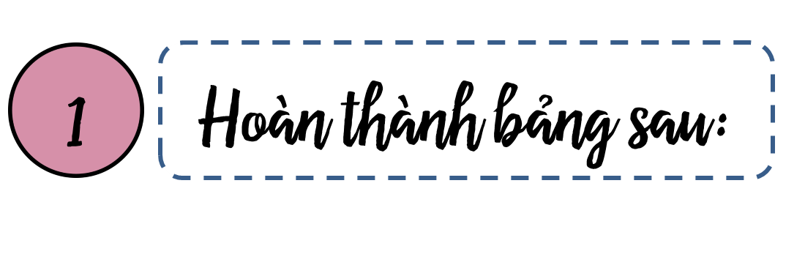


Hàng trăm nghìn | Hàng chục nghìn | Hàng nghìn | Hàng trăm | Hàng chục | Hàng đơn vị | Viết số | Đọc số
6 | 5 | 0 | 0 | 3 | 2 | ? | ?
? | ? | ? | ? | ? | ? | 300 475
? | ? | ? | ? | ? | ? | ? | chín trăm ba mươi tám nghìn không trăm hai mươi mốt
sáu trăm năm mươi nghìn không trăm ba mươi hai
650 032
ba trăm nghìn bốn trăm bảy mươi lăm
3
0
0
4
7
5
9
3
8
0
2
1
938 021

Slide 16
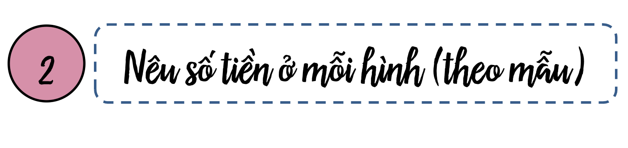

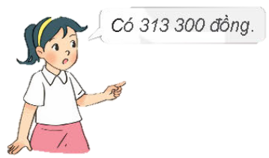
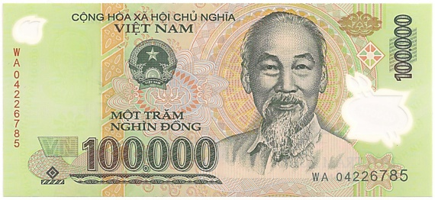
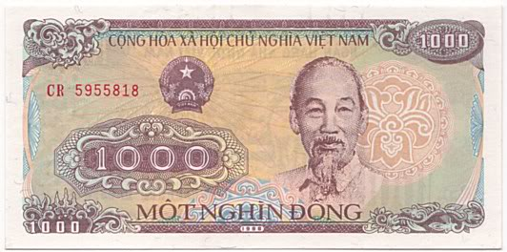
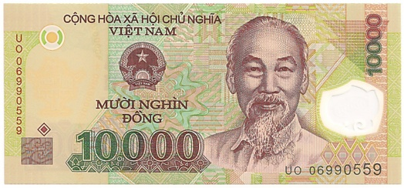
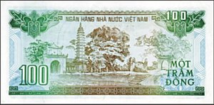
411 100 đồng
106 100 đồng

Slide 17

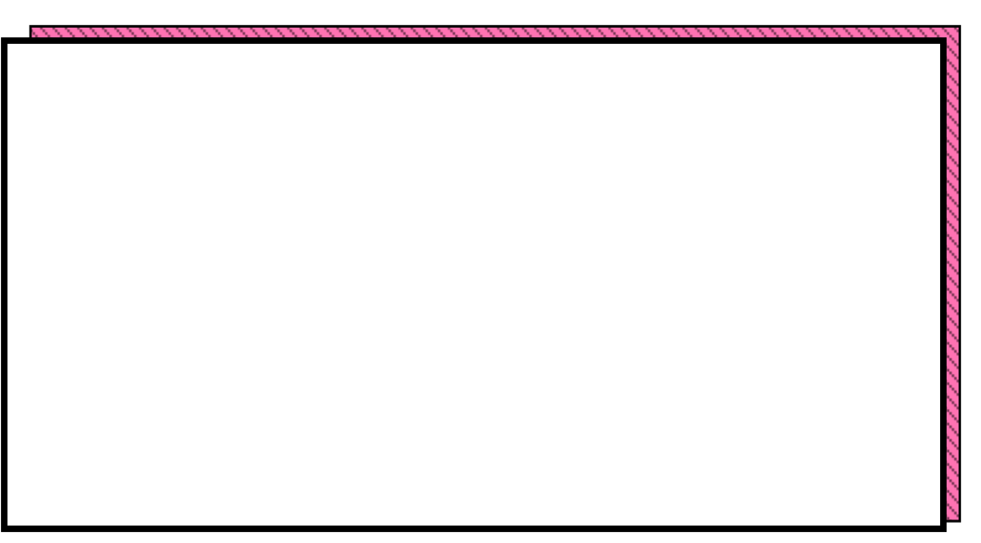
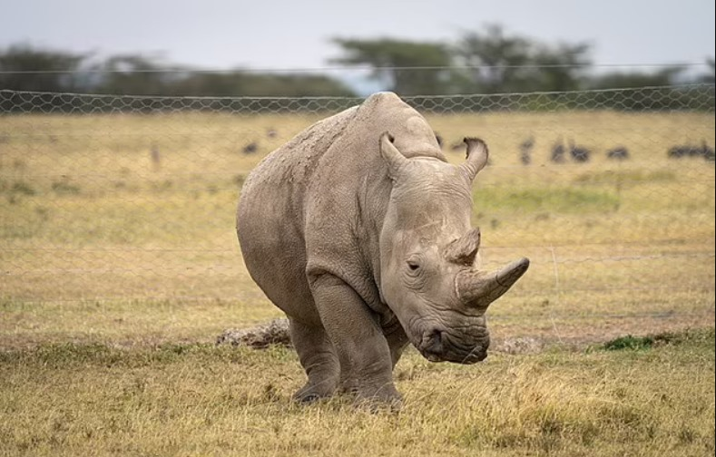
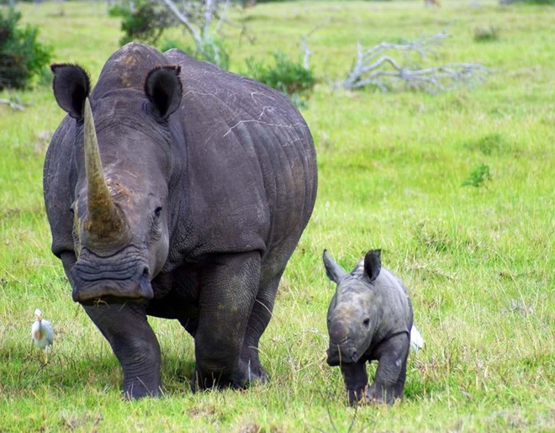

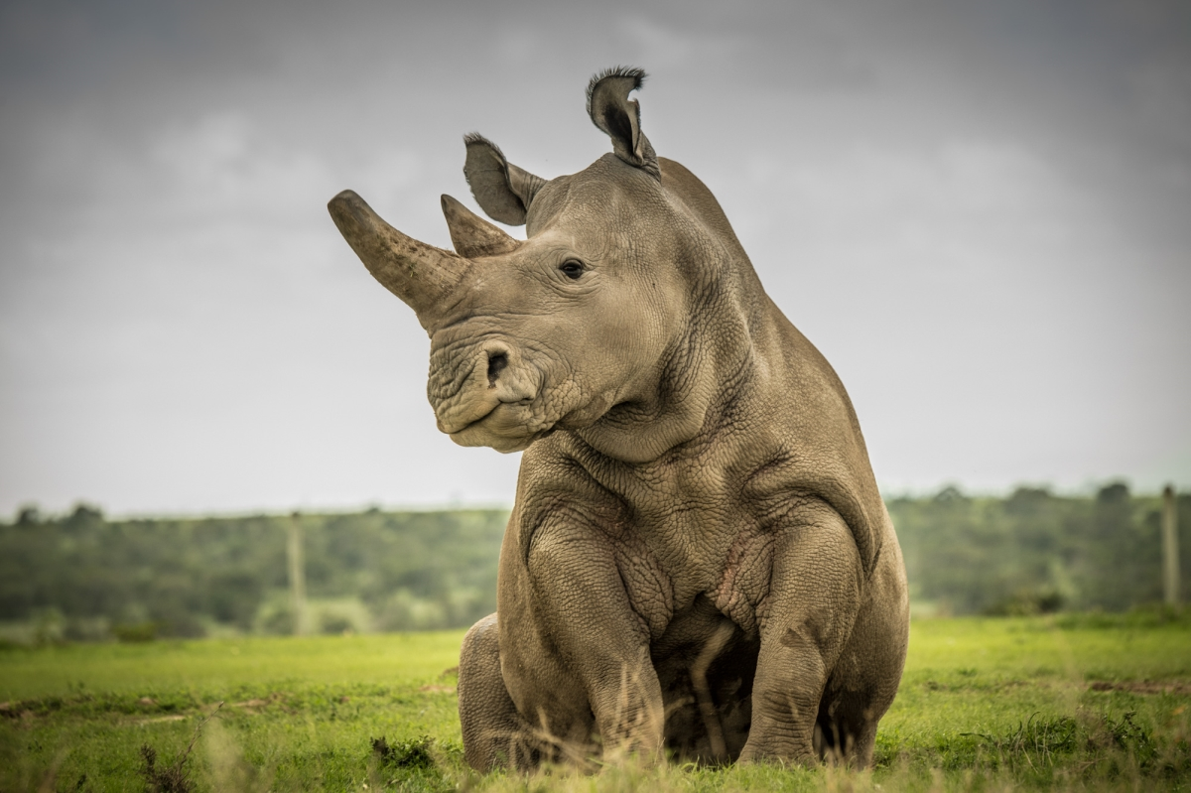

3
Đọc đoạn báo cáo dưới đây và trả lời câu hỏi.
“Tê giác là loài động vật trên cạn lớn thứ hai trên Trái Đất. Năm 1900, người ta ước tính có 500 000 con tê giác ngoài tự nhiên. Tuy nhiên, do nạn săn bắn bất hợp pháp mà ngày nay người ta ước tính chỉ còn 27 000 con tê giác.”
(Theo https://www.worldwildlife.org/species/rhino)
Năm 1900, ước tính có bao nhiêu con tê giác sống ngoài tự nhiên?
Ngày nay, ước tính có bao nhiêu con tê giác sống ngoài tự nhiên?
a) Năm 1900, ước tính có 500 000 con tê giác sống ngoài tự nhiên.
b) Ngày nay, ước tính có 27 000 con tê giác sống ngoài tự nhiên.

Slide 18
YÊU CẦU CẦN ĐẠT
Nhận biết được lớp triệu, lớp nghìn, lớp đơn vị.
Nhận biết được các hàng tương ứng trong mỗi lớp.
Nhận biết được, viết được, đọc được các số tròn chục triệu, tròn trăm triệu

Slide 19
4
VẬN DỤNG - CỦNG CỐ

Slide 20



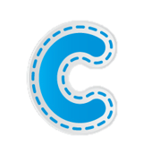
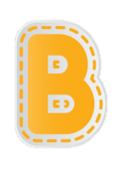

CHỌN ĐÁP ÁN ĐÚNG

Slide 21




Câu 1
Số gồm 7 trăm nghìn, 8 chục nghìn, 7 trăm, 5 đơn vị ; viết là:
A
B
700 085
780 705
C
D
780 750
708 705

Slide 22
Câu 2
Số 859 072 đọc là:
A
B
Tám trăm năm mươi chín nghìn không trăm bảy mươi hai
8 trăm nghìn, 5 chục nghìn, 9 nghìn, 0 trăm, 7 chục, 2 đơn vị
C
D
Tám trăm năm mươi chín nghìn bảy mươi hai
Tám trăm năm mươi chín nghìn bảy mươi hai đơn vị

Slide 23
Câu 3
Mẹ mua trái cây hết 425 000 đồng, hỏi mẹ phải đưa cô bán hàng bao nhiêu tờ tiền 100 000 đồng?
A
B
2
3
C
D
4
5

Slide 24
ĐỊNH HƯỚNG HỌC TẬP
Hoàn thành bài tập
Chuẩn bị bài sau

Slide 25

THANK
YOU!

